Slide 1
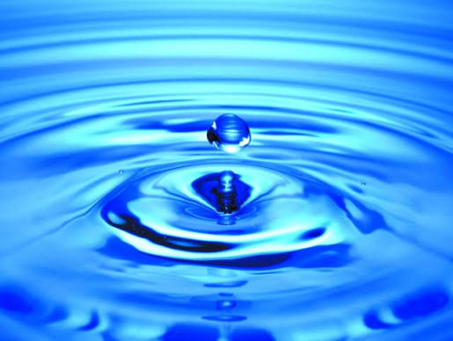
Вода-джерело життя
Підготувала учениця 8 класу
Возьна Віталіна
Name

Slide 2
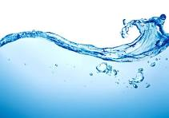
На Землі водою покрито 70,9 %
      поверхні.Вода здійснює у природі
      постійний кругообіг, випаровуючись з поверхні і
      повертаючись на неї у вигляді опадів.

Slide 3
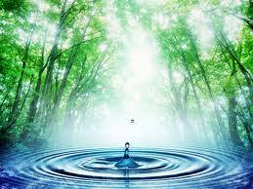
У природі вода відіграє надзвичайно важливу роль.Випаровуючись, вода переноситься на величезні відстані і там випадає у вигляді дощу і снігу. Вологість повітря і кількість атмосферних опадів є найважливішими факторами, що регулюють клімат і погоду.

Slide 4
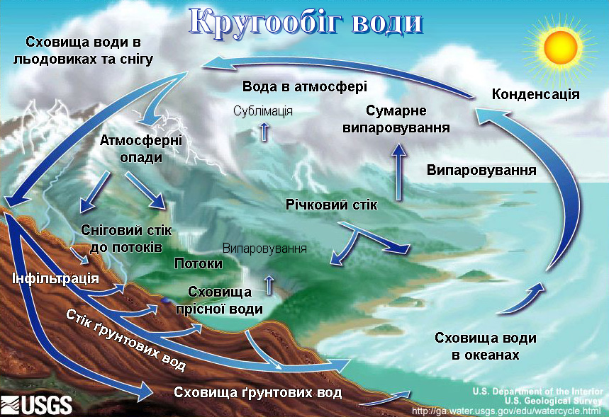

Slide 5
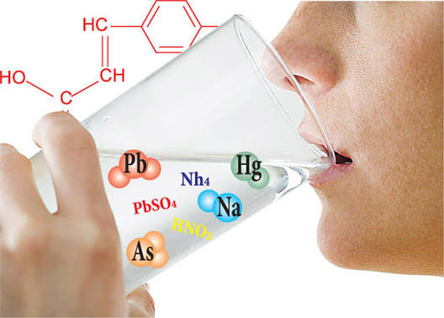
Вода є універсальним розчинником, завдяки якому засвоюються живильні речовини, що надходять з їжею і потім доставляються по кровоносній системі до всіх тканин і клітин організму.
Питна вода забезлечує організм мінеральними елементами: кальцієм,магнієм,натрієм,йодом,залізом,фтором.міддю иа іншими елементами корисними і необхідними для людського організму

Slide 6
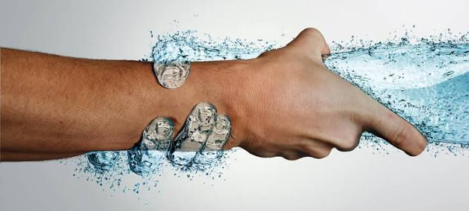
З водою через нирки , кишечник, шкіру і легені виводятьсяз організму продукти обміну.
За допомогою води відбувається міжклітинний обмін речовин і всі необхідні біохімічні процеси.
Завдяки водному обміну регулюється температура тіла.
Вода формує середовища-мастила, за допомогою яких, наприклад,вільно рухаються частини суглобів, що труться між собою.

Slide 7
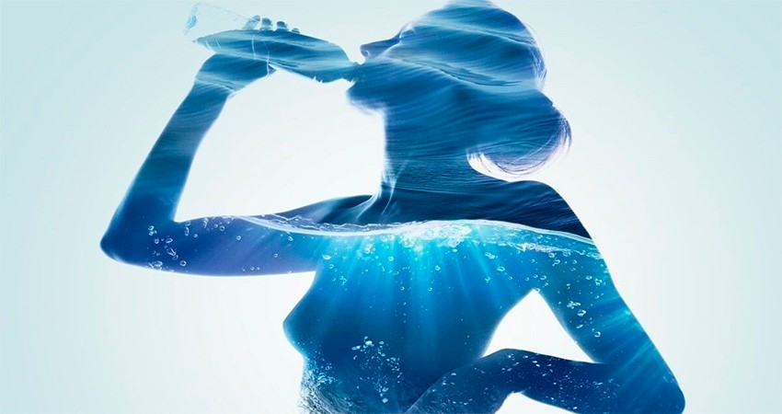
Порушення водного обміну призводить до того, що рідина починає скупчуватися в міжклітинному просторі, при цьому самі клітини зневоднюються.
В результаті усередині кліток скупчуються продукти обміну, які насилу виводяться.
Така “зашлакованість” організму часто супроводжується нездужанням, загальною слабкістю, надбавкою ваги.

Slide 8
Тоді скільки питної водинеобхідно пити?
Потреба в рідині індивідуальна. В молодому віці , коли мязи найбільш розвинені, процентний вміст рідини в організмі вищий, а значить, і потреба в ній більша.
З тієї ж причини в жіночому організмі води завжди менше, ніж у чоловіків.
В середньому за нормальних умов дорослій людині необхідно в добу близько 40 мл води на кілограм ваги.
Яку ж воду пити?
Відомо, що кипячена вода - мертва. Вона лише заповнює баланс рідини в організмі, але не несе енергетичної цінності.
Ідеальна питна вода - це вода з природніх джерел - джерельна, ключова, кринична, тала і т.д.

Slide 9
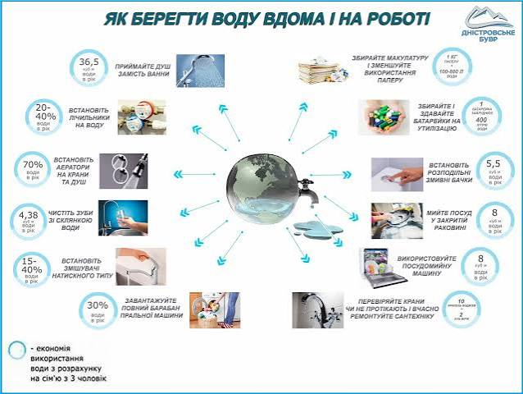

Slide 10
Але вода не тільки дарує життя , але може і віднімати його.
85% всіх захворювань в світі передається за допомогою води. Щорічно 25 мільйонів чоловік помирає від цих захворювань.
Сучасні водопроводи постачають воду сумнівної чистоти, тому споживачам варто користуватись побутовими системами очищення та купувати якісну бутильовану воду. Свідомі світові компанії та лідери думок працюють над розв'язанням проблеми забруднення, порушуючи питання про сучасне очисне устаткування, якісне очищення стічних вод, прокладення нових водопровідних труб тощо. Але поки проблема не вирішена, людям треба особливо уважно ставитись до води, яку вони споживають.

Slide 11
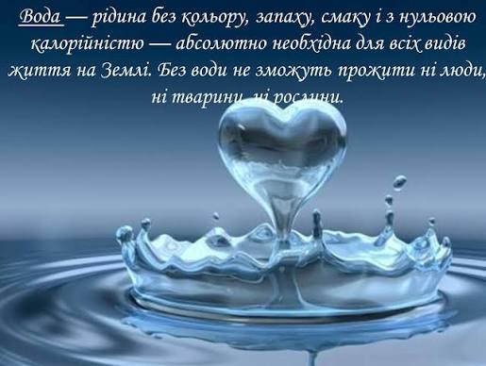

Slide 12
Отже, вода- одна з найважливіших речовин на нашій планеті. Вона необхідна для існування всіх живих організмів: людей, тварин і рослин.
Без води життя на Землі було б неможливим. Ми використовуємо її щодня для пиття, приготування їжі, миття та інших потреб.Вода є справжнім природнім багатством, яке потрібно цінувати й берегти.

